Slide 1
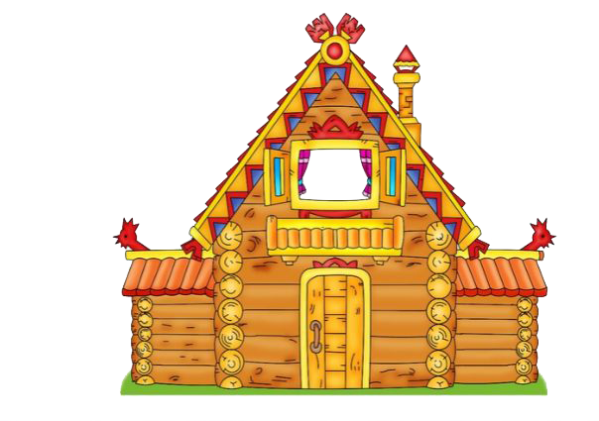
дидактическая игра
ТЕРЕМОК

Slide 2
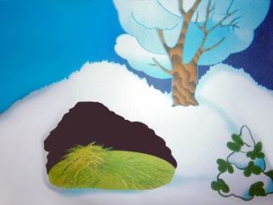
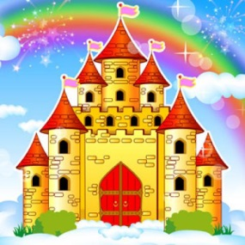
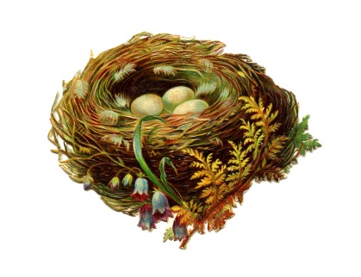
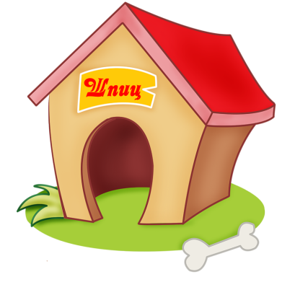
Домик в поле появился,
Он в жилище превратился
Для мышонка и лисёнка,
Зайца, волка, медвежонка.

Slide 3
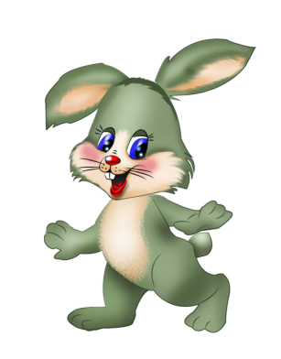
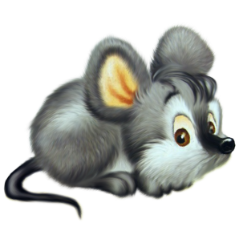
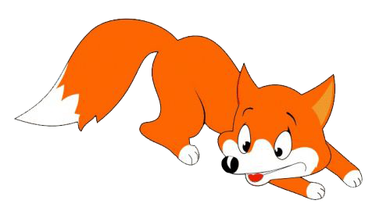
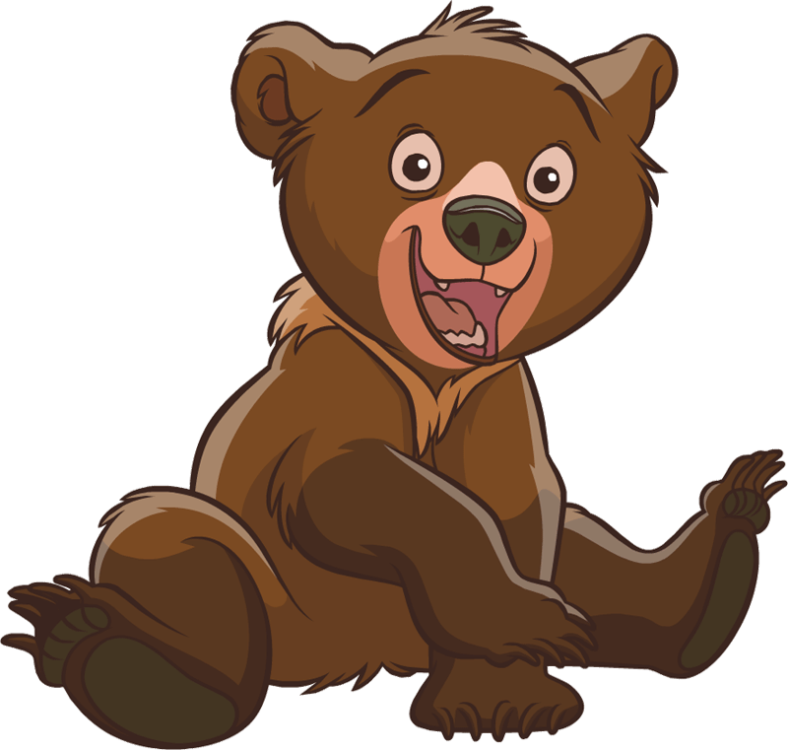
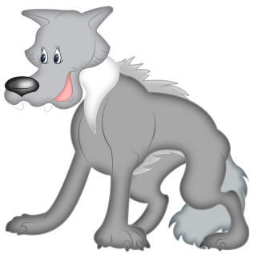
Хитренько взглянула
Хвостиком махнула
И исчезла - чудеса
Где ты, рыжая …
Мышка
Лиса
Медведь
Волк
Заяц

Slide 4
Ой, зайчишкам не до смеха
От его клыков и меха
В зайцах с детства знает толк
Злой, зубастый, серый …
Мышка
Лиса
Медведь
Волк
Заяц

Slide 5
Косолапый и большой,
Спит в берлоге он зимой.
Любит шишки, любит мёд,
Ну-ка, кто же назовёт?
Мышка
Лиса
Медведь
Волк
Заяц

Slide 6
Комочек пуха,
длинное ухо,
Прыгает ловко,
любит морковку.
Мышка
Лиса
Медведь
Волк
Заяц

Slide 7
Живет в норке,
Грызет корки.
Короткие ножки.
Боится кошки.
Мышка
Лиса
Медведь
Волк
Заяц

Slide 8
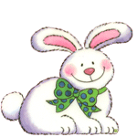
Динамическая пауза

Slide 9
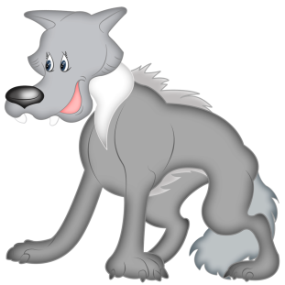
Кто первый увидел теремок?

Slide 10
Кто сломал теремок?

Slide 11
Давай построим животным теремок.
Какие фигуры нам понадобятся?

Slide 12
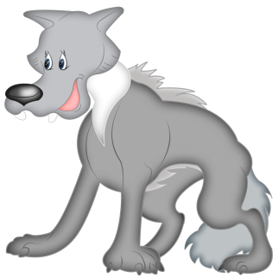
Представьте, что вы решили помочь животным - построить для каждого из них отдельный теремок. Сколько же домиков нужно построить? Назовите героев сказки и сосчитайте их.
1
ОДИН
2
ДВА
3
ТРИ
4
ЧЕТЫРЕ
5
ПЯТЬ

